Slide 1
Робототехнический комплекс укладки блоков
ROBOTACE
ООО«Роботейс»

Slide 2
ПРОБЛЕМА
СТРОИТЕЛЬНЫХ КОМПАНИЙ
Стоимость ручной укладки в условиях дефицита рабочей силы 1200р за м³
Скорость кладки 9м³ за рабочий день бригады(6 человек)
Для выполнения цели по вводу более 120 млн м² жилья в России строй-отрасли не хватает 5 млн рабочих
Отток иностранной рабочей силы в 2023 составляет 10-30%
С учетом вышеизложенного стоимость труда будет расти к концу года до 1800 р за м³
ROBOTACE

Slide 3
РЕШЕНИЕ
ПРИ ИСПОЛЬЗОВАНИИ НАШЕЙ ТЕХНОЛОГИИ
Стоимость укладки с учётом обслуживания техники уменьшается в 5 раз до 300 р за м³
Количество работников сокращается за счёт автоматизации и механизации процесса в 3 раза до 2х операторов
Скорость кладки увеличивается в 3 раза за рабочий день оператора до 35 м³
Масса блоков для манипуляций увеличивается до 300 кг
ROBOTACE

Slide 4



РЫНОК И ПЕРСПЕКТИВА
Рост автоматизации мини строй техники - потенциал Российского рынка более 179 млрд рублей.
*данные РБК
Использование компанией Xella(Ytong/istkult) укладчиков и миникранов позволило повысить
скорость укладки
в 4 раза с 5 до 20 м³
Офис гугл Миникраны с автоукладкой:
Кампус Google, который будет вмещать до 20 000 сотрудников, возведут при участии роботов
crabots, специальные машины, с функциями маневренных роботов и традиционных кранов, грузоподъемн. не более 1 тонны.
По рассчётам компании Google это
увеличит скорость в 5 раз и
сократит издержки в 4 раза.
Объем в мире
1.420 трлн
Объем в России
180 млрд
10% Объема в Москве
7,65 млрд
ROBOTACE

Slide 5
Конкурентный анализ MVP
 | ROBOTACE - MVP | LMK 400 TFE | XELLA SPIDER MC03 | STEIN-REX® 2.0
ШИРИНА, ММ | 780 | 2000 | 800 | 1200
СКОРОСТЬ КЛАДКИ м³ за 8ч | 35 | 25 | 20 | 29
ГРУЗОПОДЪЕМНОСТЬ МАКСИМАЛЬНАЯ | 300 | 200 | 250 | 250
ВЫРАВНИВАНИЕ КЛАДКИ И ПОЛОЖЕНИЯ БЛОКОВ | + | - | - | -
ЗАТИРКА ШВОВ | + | - | - | -
МАССА, КГ | 270 | 2060 | 980 | 128
ЦЕНА, МЛН ₽ | 1,1 | 2,6 | 2,9 | 3,5
ROBOTACE

Slide 6








ВОСТРЕБОВАННОСТЬ/МЕТРИКИ УСПЕШНОСТИ
11 компаний готовы к пилоту
Получено 6 писем о заинтересованности в покупке на сумму 15 млн.рублей
ROBOTACE

Slide 7
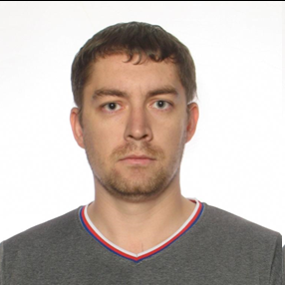
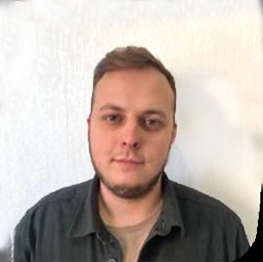
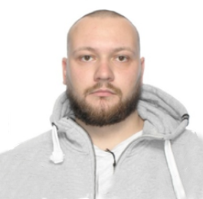
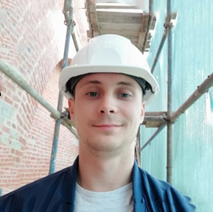
Наша команда
Грицкевич Иван Юрьевич
Котухов Артем Алексеевич
Грицкевич Василий Юрьевич
Голованов Владимир Михайлович
Аспирант 3 курс СПБСУТ им. Бонч. Бруевича,
Ген.дир. ООО «Роботейс»
Ведущий инженер embedded
Fpga, Computer Vision, Machine learning, SISO design, MIMO design.
Имею 19 публикаций из них 4 патента, большой опыт в создании подобных систем.
Компетенции в проектировании систем навигации с датчиками изображения
Ведущий инженер-конструктор.
Имеет компетенции в конструкции рам, расчётов нагрузок балок, опор машин, радиальных и радиально опорных механизмов, кранов.
Ведущий инженер программист.
Имеет множественные компетенции в промышленной автоматике, конструкции тяжёлых промышленных робототехнических комплексов.
Инженер-строитель специальности ГСХ
Старший инженер
Планирование, оценка и контроль строительства гражданских и промышленных зданий и сооружений.
Компетенции в строительстве и использовании материалов
ROBOTACE

Slide 8
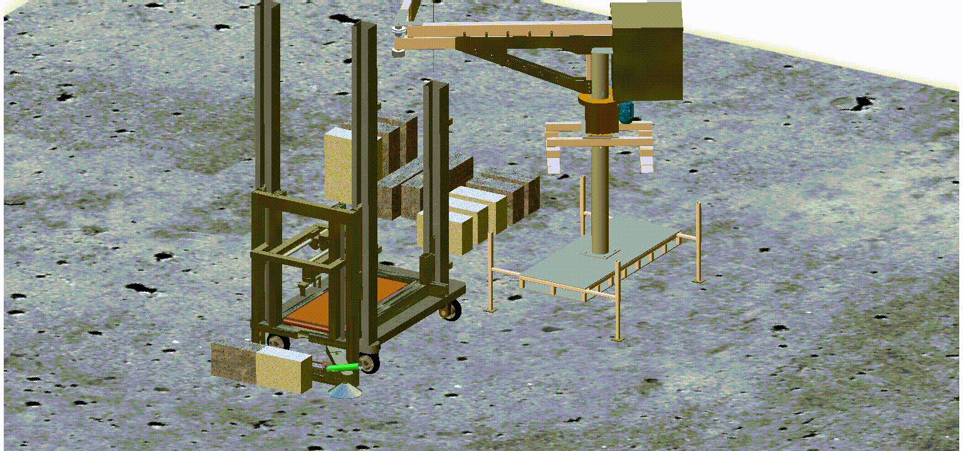
ПРЕДЛОЖЕНИЕ/ПЛАН НА АКСЕЛЕРАТОР
Пилот стоимостью 1 млн. рублей на 3 месяца с передачей заказчику оборудования за 1/3 цены
2023 сентябрь
2023 октябрь
2023 ноябрь
2023 декабрь
0,85 млн. * 5
Сборка образца под заказчика
Согласование ТЗ для пилота
Согласование критериев успешности пилота
Пилотное тестирование на объекте заказчика
Доработка и контроль проведения пилота
Устранение неисправностей и замечаний
Подведение итогов пилота
Коррекция ПО и алгоритмов
Доработка по замечаниям
Выпуск партии из 5 образцов со скидкой
Рендер работы комплекса
Срок = 1000000 / (1500000*1.08) ^ 1 = 0.657 года
окупаемости MVP для укладки стен и перекрытий
Предлагаемые критерии успешности прохождения пилота:
- Скорость кладки от 20 куб метра за 8 часов, выполнив кладку не менее 100 куб метров за время тестирования
- Отказоустойчивость и безопасность – 0 поломок с грузоподъёмной механикой
- Управление не более 2х операторов
- Плавность работы с блоками от 150 кг
ROBOTACE

Slide 9
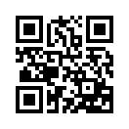
ROBOTACE
РОБОТОТЕХНИЧЕСКИЙ КОМПЛЕКС УКЛАДКИ БЛОКОВ
Ищем предложений о проведении пилотного тестирования на ваших объектах
Грицкевич Иван Юрьевич
+79082263502
http://robot-ace.ru/
www.linkedin.com/in/ivan-gritzkevich

Slide 10
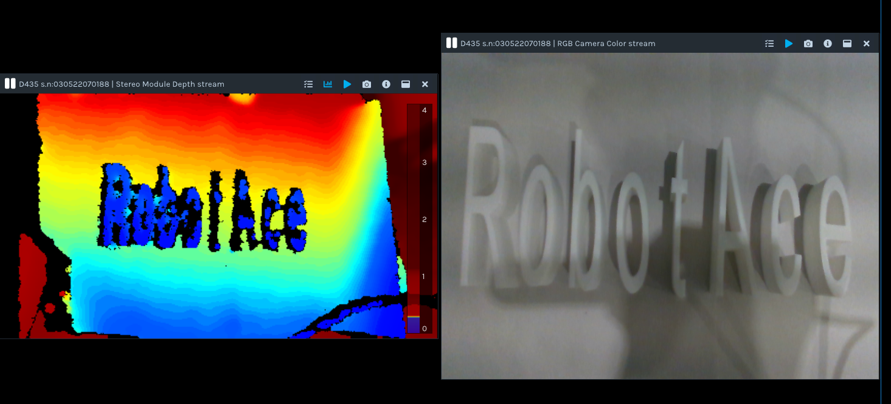
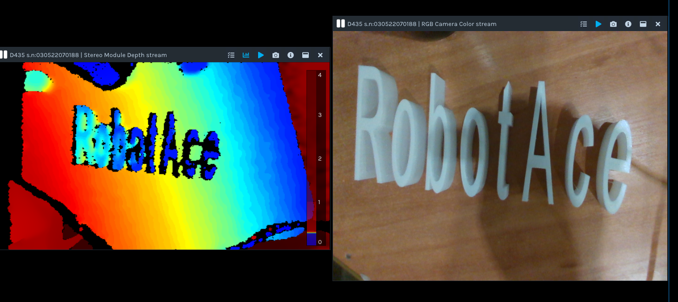

Slide 11

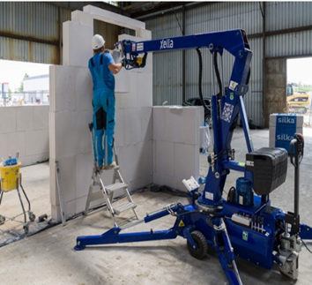




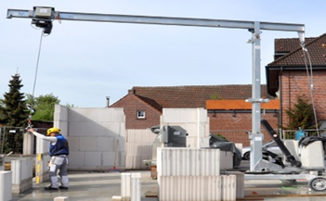

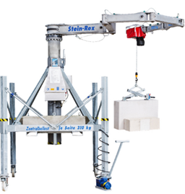
Конкурентный анализ с MVP
ROBOTACE MVP
RoboMiniCrane
LMK 400 TFE
Xella Spider MC03.350
STEIN-REX® 2.0
Преимущества
xella
Малые габариты, мобильность
(ширина менее 800мм)
+
-
+
-
+
-
-
±
Работает на лестничных пролётах
Выравнивание кладки и положение блоков
+
-
-
-
+
-
-
-
Затирка швов
Масса, кг
790
2060
980
1280
Цена, млн. ₽
1,1
2,6
2,9
3,5

Slide 12
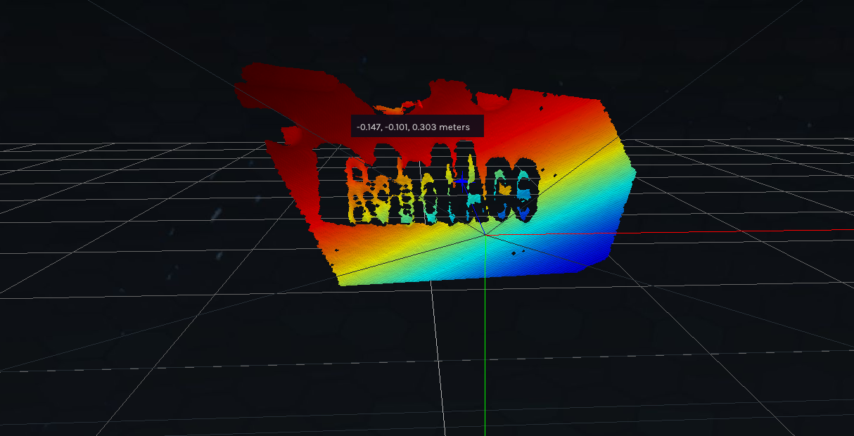

Slide 13
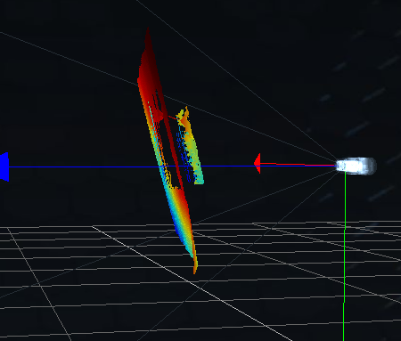
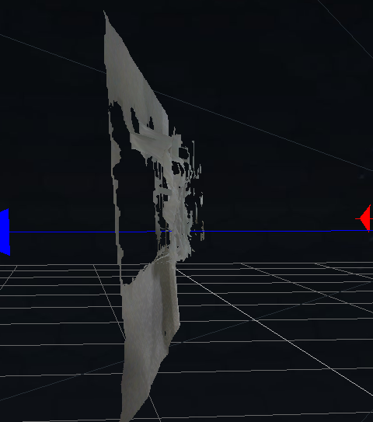
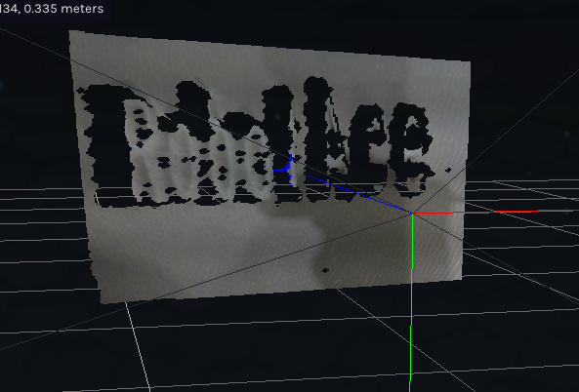
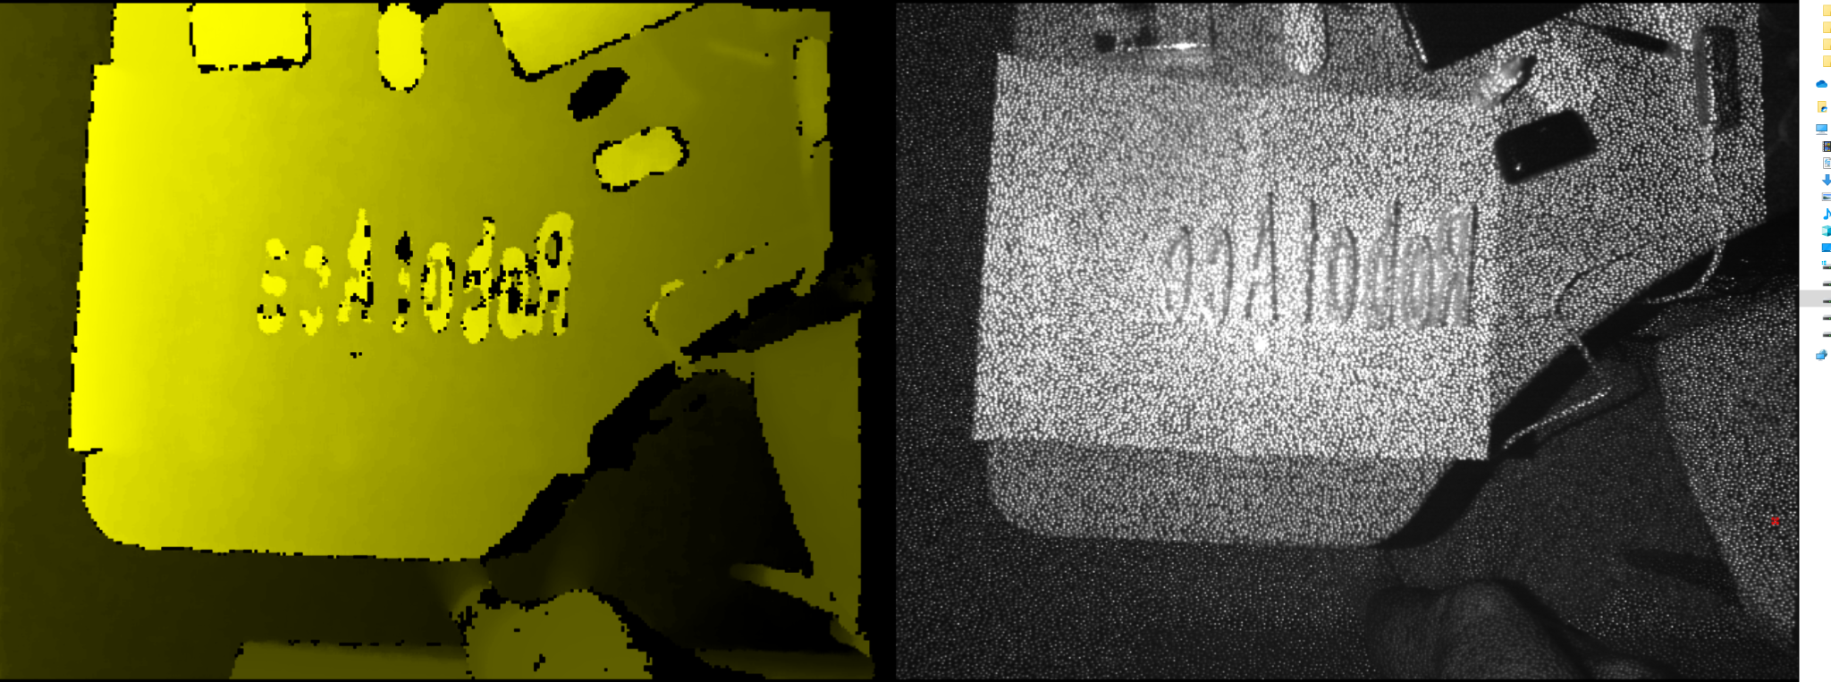

Slide 14
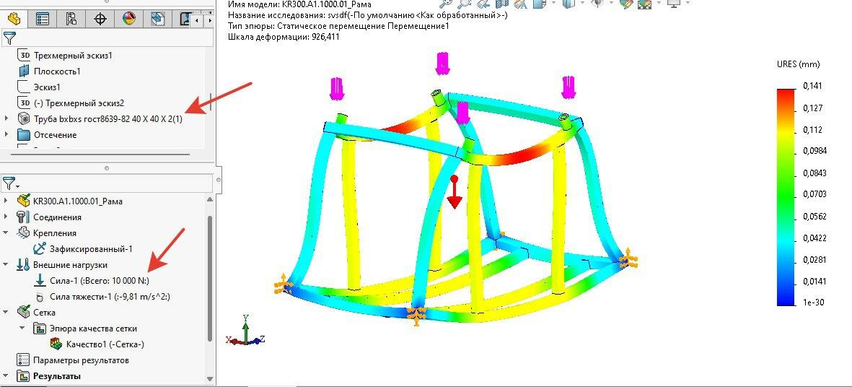
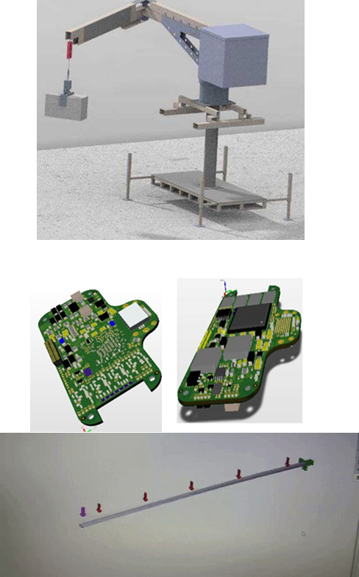
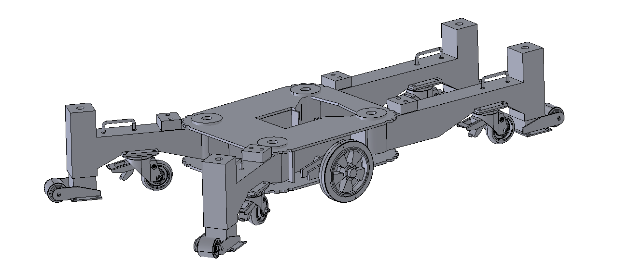
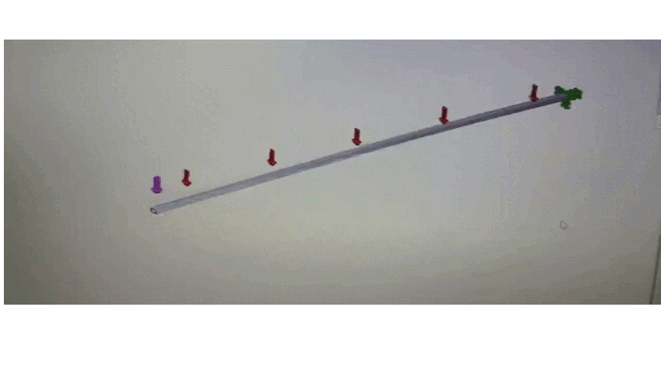
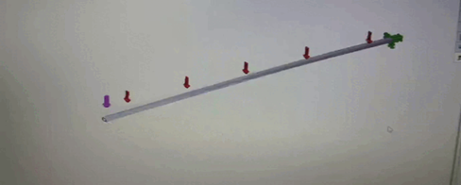

Slide 15
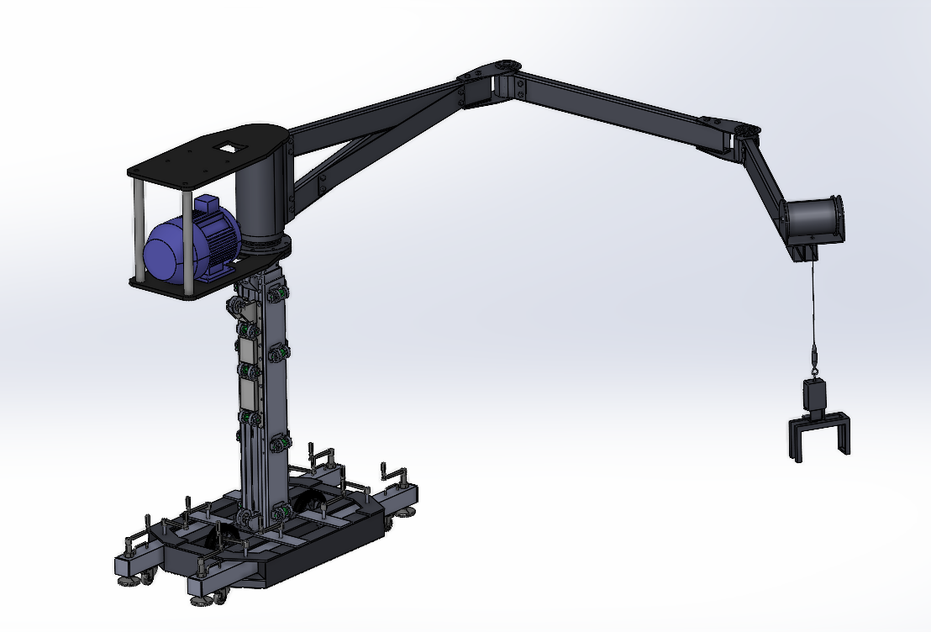

Slide 16
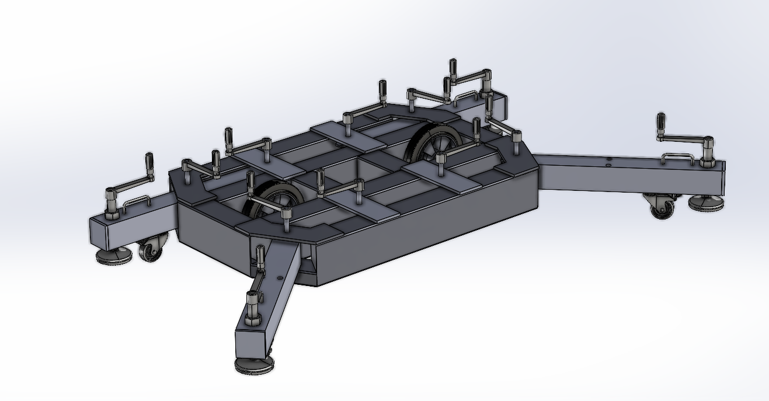

Slide 17
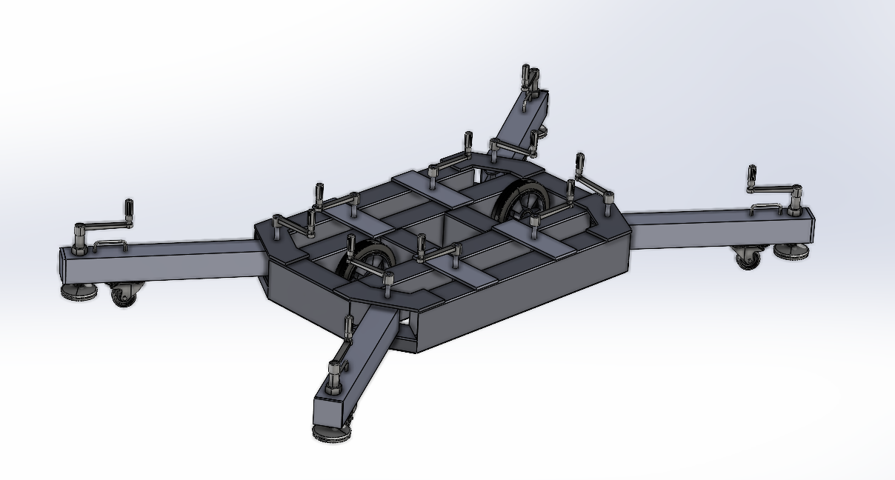

Slide 18
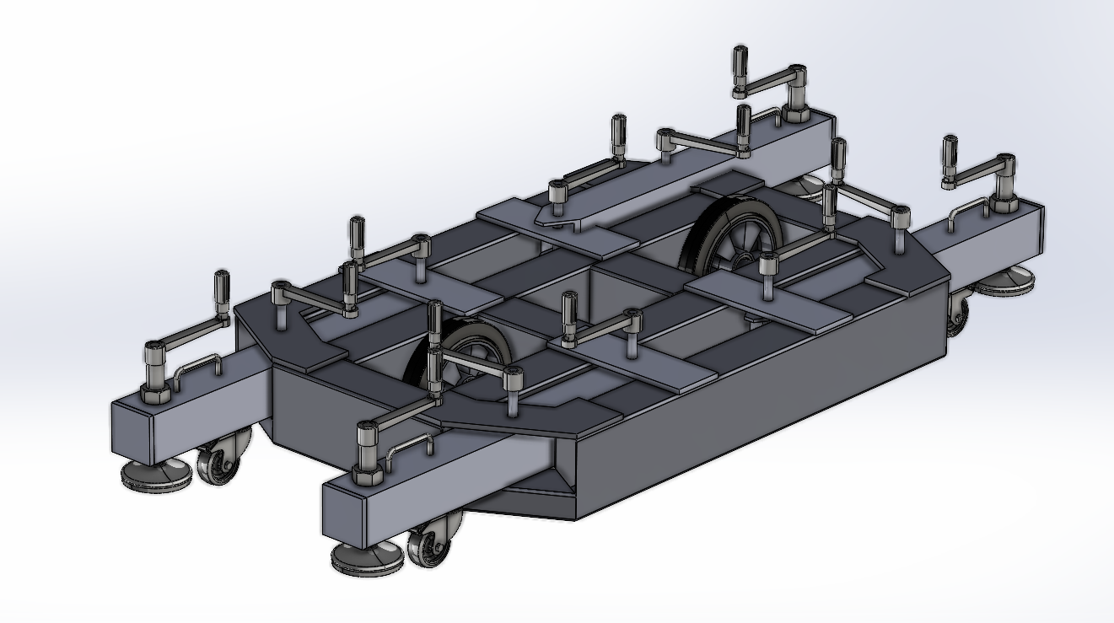

Slide 19
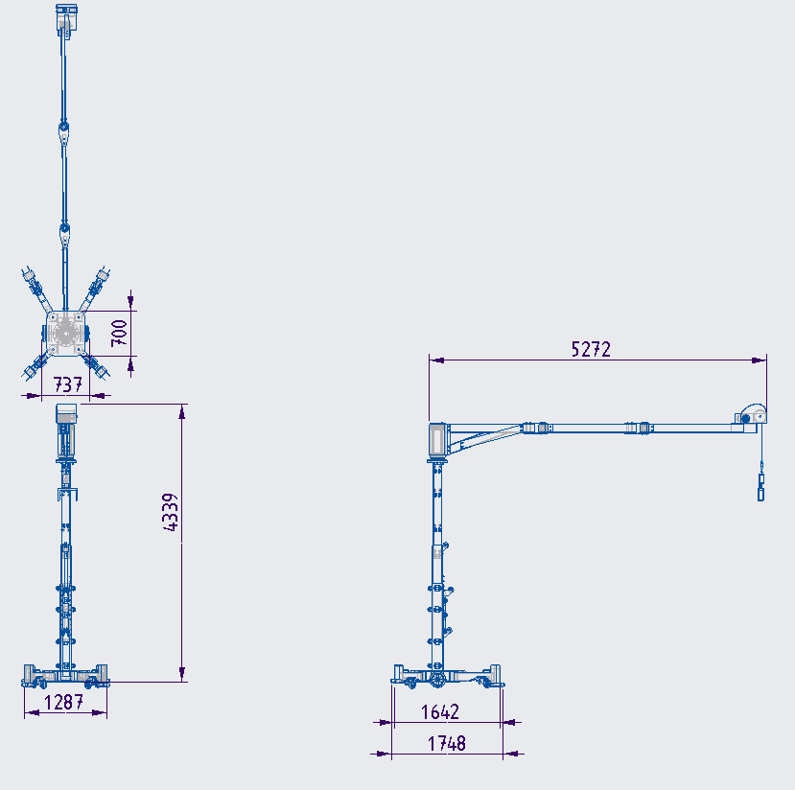

Slide 20
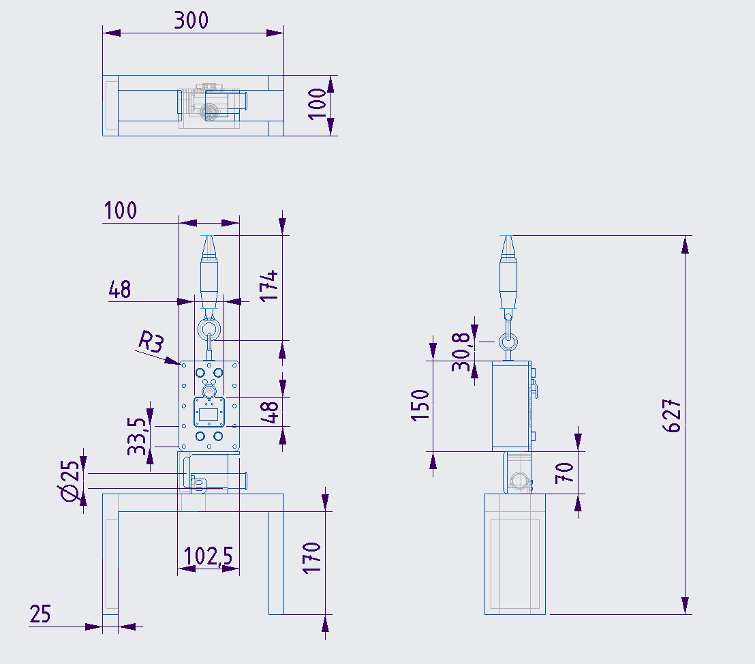

Slide 21
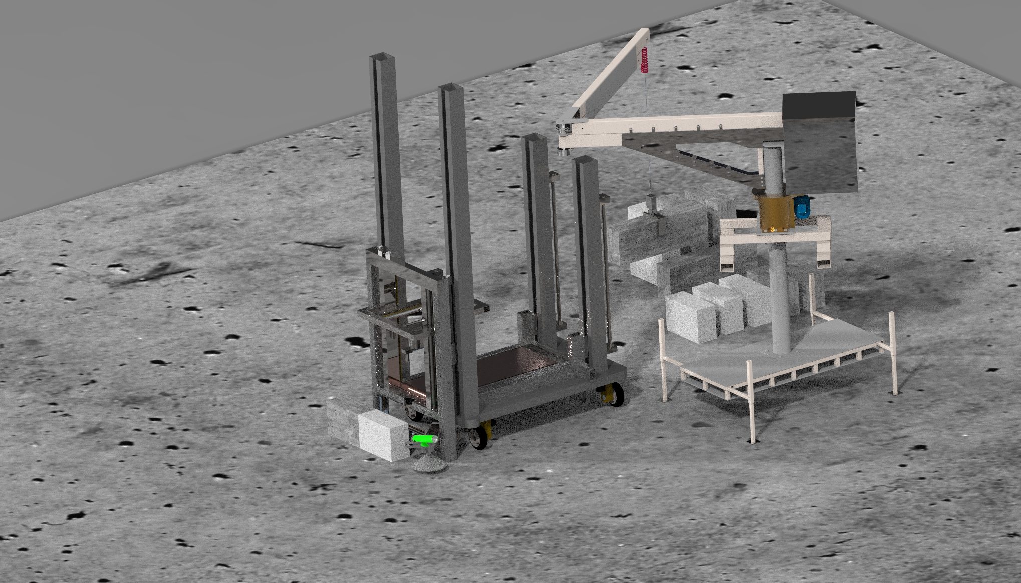

Slide 22
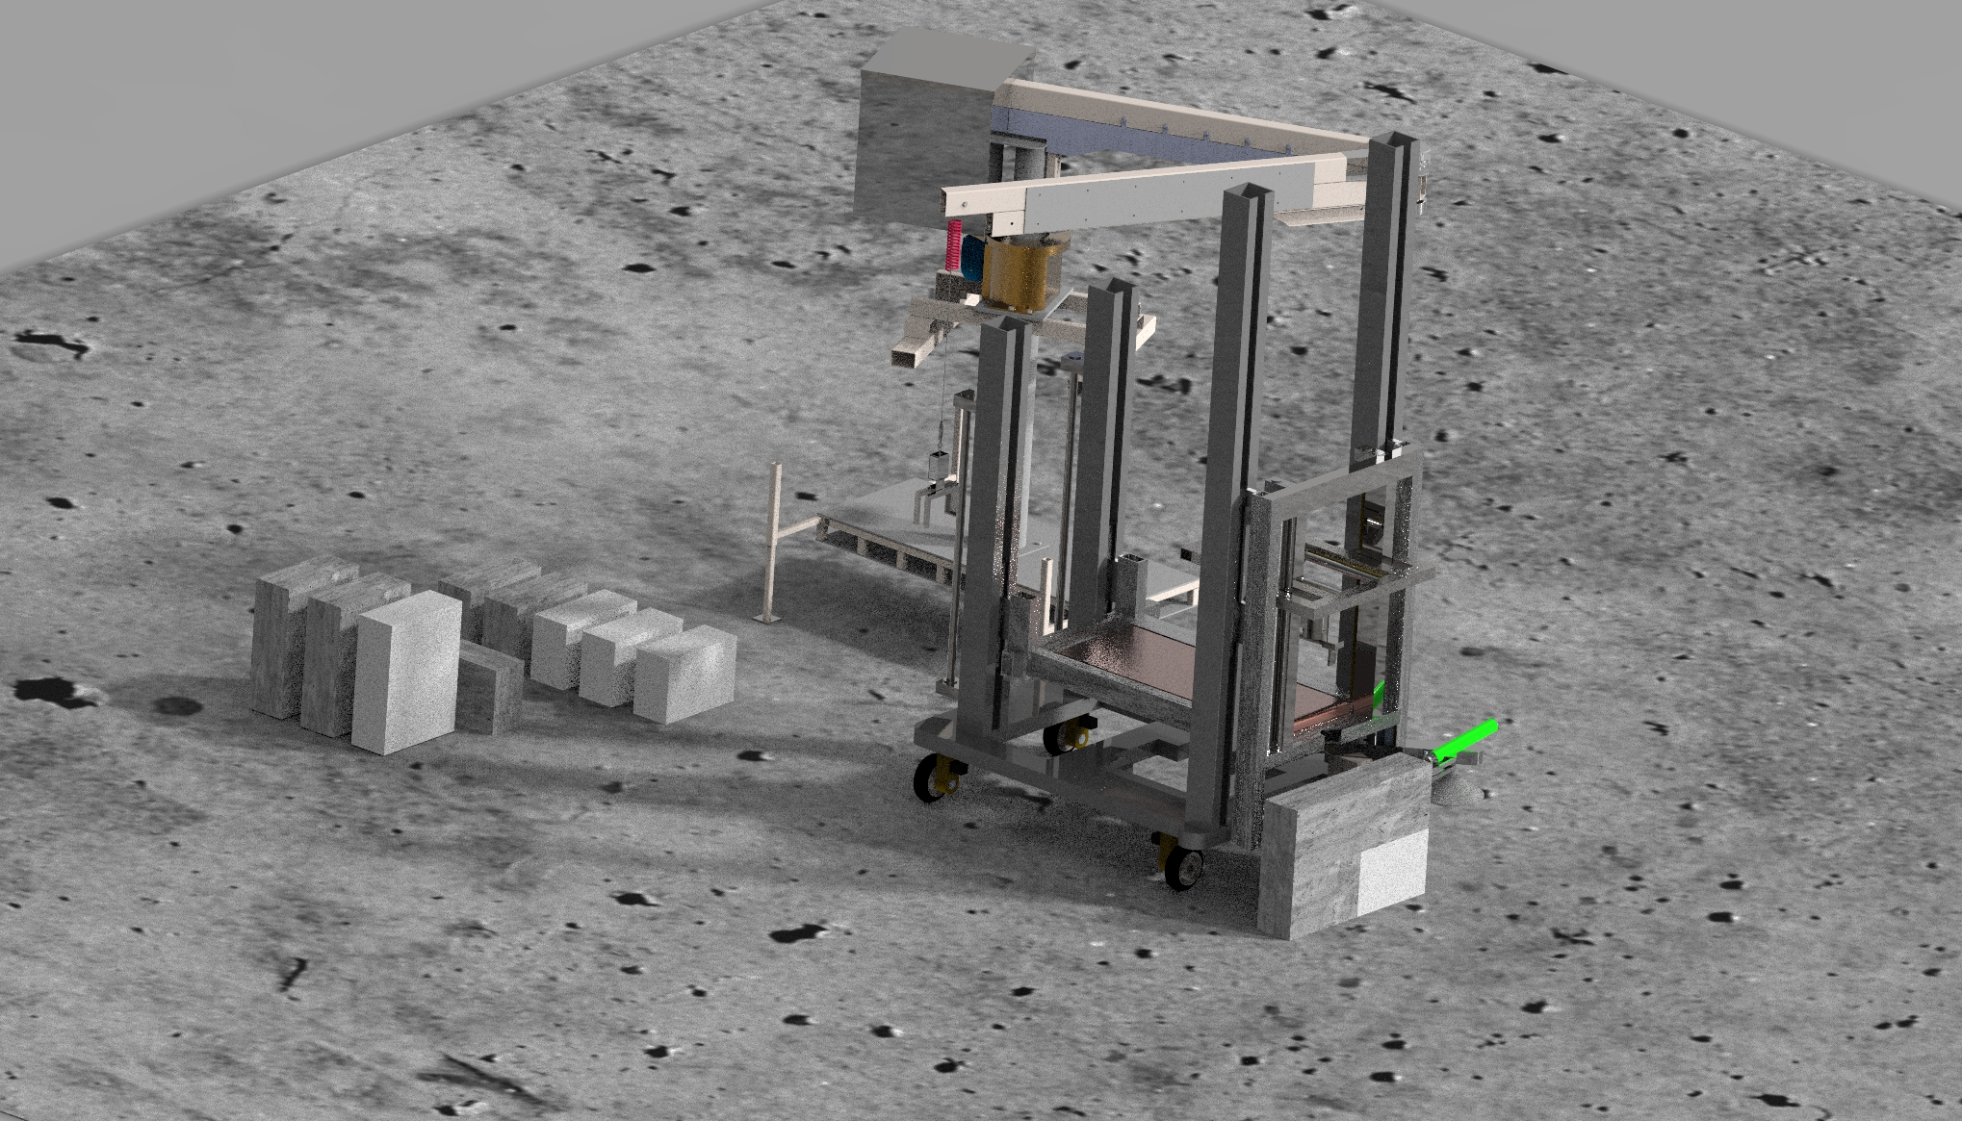

Slide 23
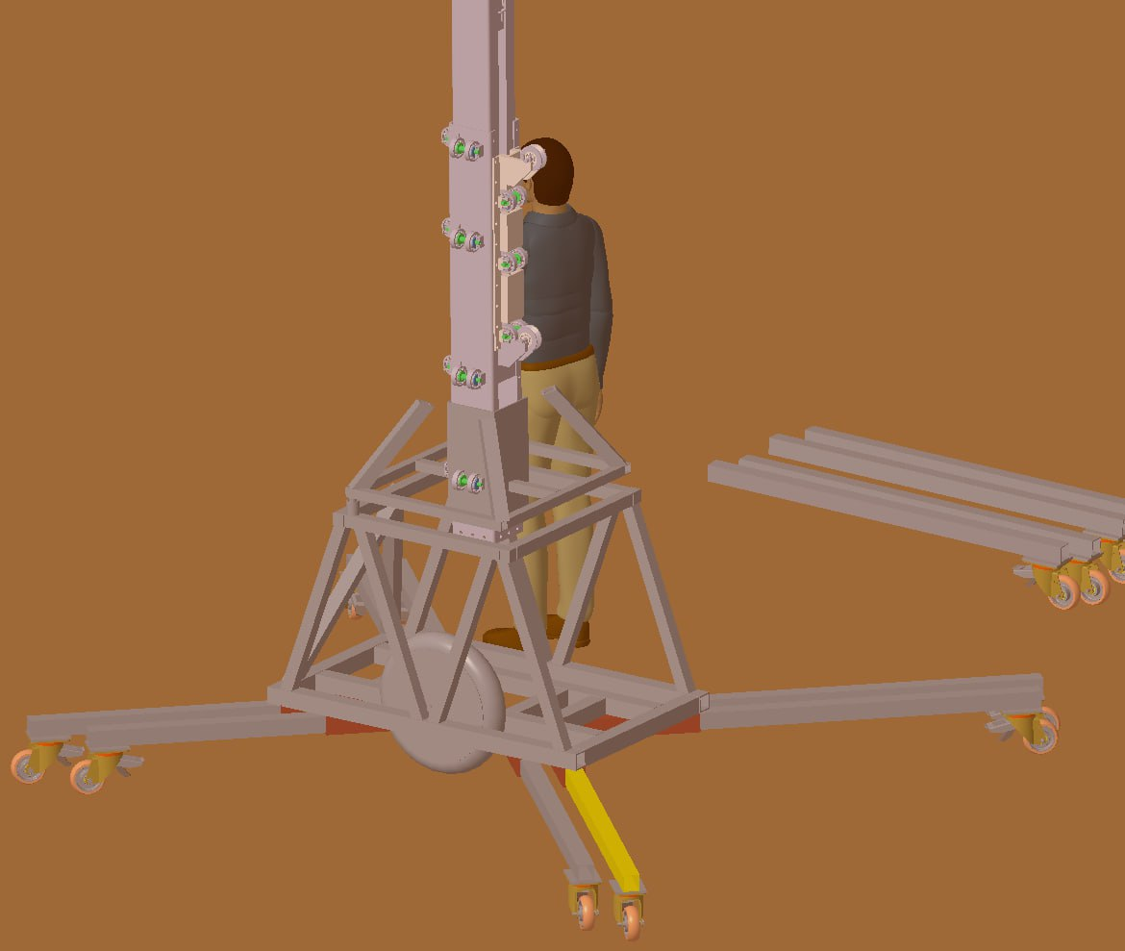

Slide 24
ПРЕДЛОЖЕНИЕ/ПЛАН НА АКСЕЛЕРАТОР
Пилот стоимостью 1 млн. рублей на 3 месяца с передачей заказчику оборудования за 1/3 цены
2023 сентябрь
2023 октябрь
2023 ноябрь
2023 декабрь
0,85 млн. * 5
Сборка образца под заказчика
Согласование ТЗ для пилота
Согласование критериев успешности пилота
Пилотное тестирование на объекте заказчика
Доработка и контроль проведения пилота
Устранение неисправностей и замечаний
Подведение итогов пилота
Коррекция ПО и алгоритмов
Доработка по замечаниям
Выпуск партии из
5 образцов со скидкой
Рендер работы комплекса
Срок = 1000000 / (1500000*1.08) ^ 1 = 0.657 года
окупаемости MVP для укладки стен и перекрытий
Предлагаемые критерии успешности прохождения пилота:
- Скорость кладки от 20 м³ за 8 часов, выполнив кладку не менее 100 м³
- Отказоустойчивость и безопасность – 0 поломок с грузоподъёмной механикой
- Управление не более 2х операторов
- Плавность работы с блоками от 150 кг
ROBOTACE

Slide 25
ПРЕДЛОЖЕНИЕ/ПЛАН НА АКСЕЛЕРАТОР
ROBOTACE
Пилот стоимостью 1 млн. рублей на 3 месяца с передачей заказчику оборудования за 1/3 цены
2023 сентябрь
2023 октябрь
2023 ноябрь
2023 декабрь
0,85 млн. * 5
Сборка образца под заказчика
Согласование ТЗ для пилота
Согласование критериев успешности пилота
Пилотное тестирование на объекте заказчика
Доработка и контроль проведения пилота
Устранение неисправностей и замечаний
Подведение итогов пилота
Коррекция ПО и алгоритмов
Доработка по замечаниям
Выпуск партии из 5 образцов со скидкой
Предлагаемые критерии успешности прохождения пилота:
- Скорость кладки от 20 куб метра за 8 часов, выполнив кладку не менее 100 куб метра
- Отказоустойчивость и безопасность – 0 поломок с грузоподъёмной механикой
- Управление не более 2х операторов
- Плавность работы с блоками от 150 кг
Срок = 1000000 / (1500000*1.08) ^ 1 = 0.657 года окупаемости MVP для укладки стен и перекрытий

Slide 26
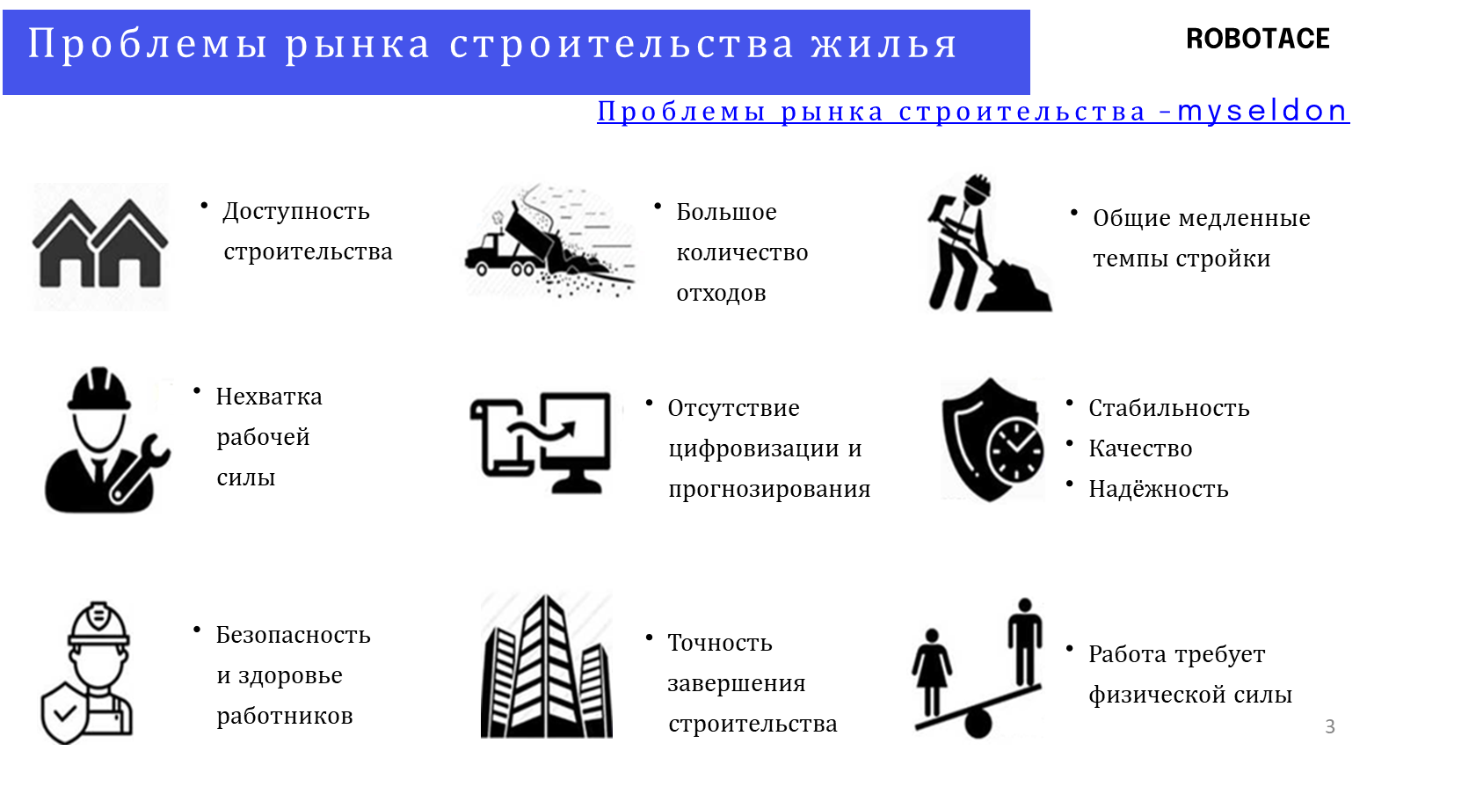

Slide 27
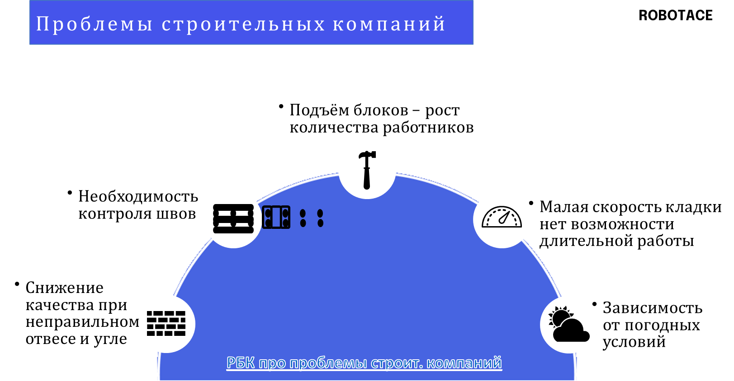

Slide 28
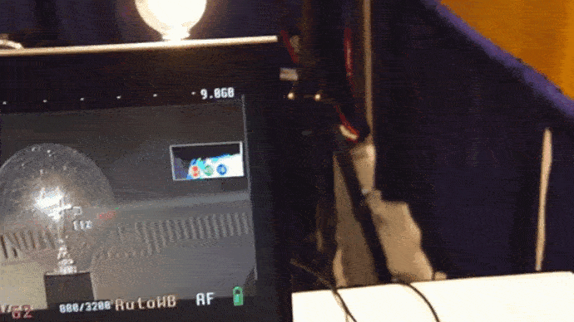
Работа камеры с расширенным динамическим диапазоном

Slide 29
Успешные кейсы
Кейсы использования продукта на рынке России:
- В 2016 год компания «Теплит» одним лишь внедрением миникранов и увеличением размера блоков улучшила теплотехнику домов до классов A++ и выиграло международный конкурс энергоэффективных домов. Увеличив за счёт размеров блоков термосопротивление в 2 раза. *Многоквартирный дом малоэтажной застройки «Солнечный» в городском округе Рефтинский
Скорость возведения стен миникранами увеличивалась с 2 недель на дом до 4х дней в 3 раза.
- Использование компанией Xella(Ytong/istkult) укладчиков и миникранов позволило повысить скорость укладки в 4 раза с 5 до 20 куб. метров
Офис гугл Миникраны с автоукладкой:
Кампус Google, который будет вмещать до 20 000 сотрудников, возведут при участии так называемых роботов crabots, сообщает Engadget. Так называются специальные машины, сочетающие в себе функции маневренных роботов с традиционными кранами, грузоподъемностью не более 1 тонны. По рассчётам компании это увеличит скорость в 5 раз и сократит издержки в 4 раза.
ROBOTACE

Slide 30
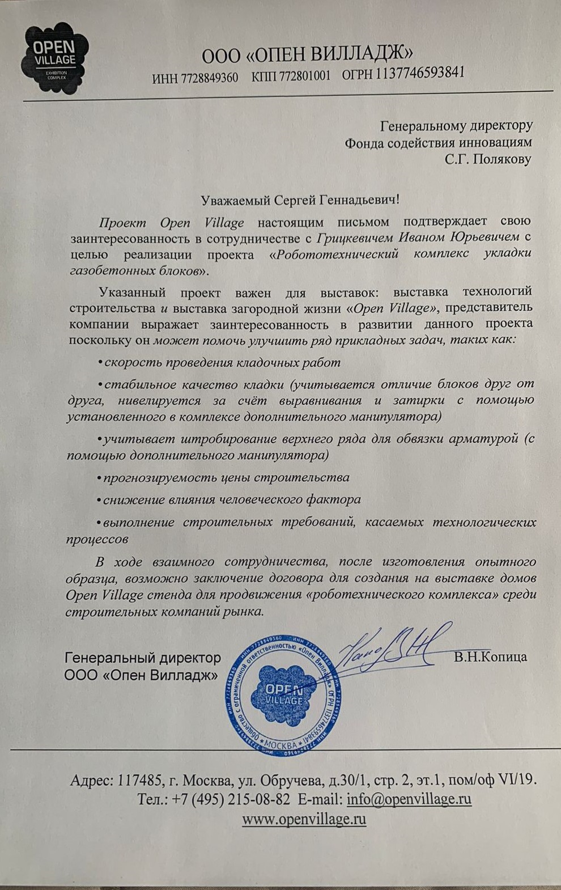
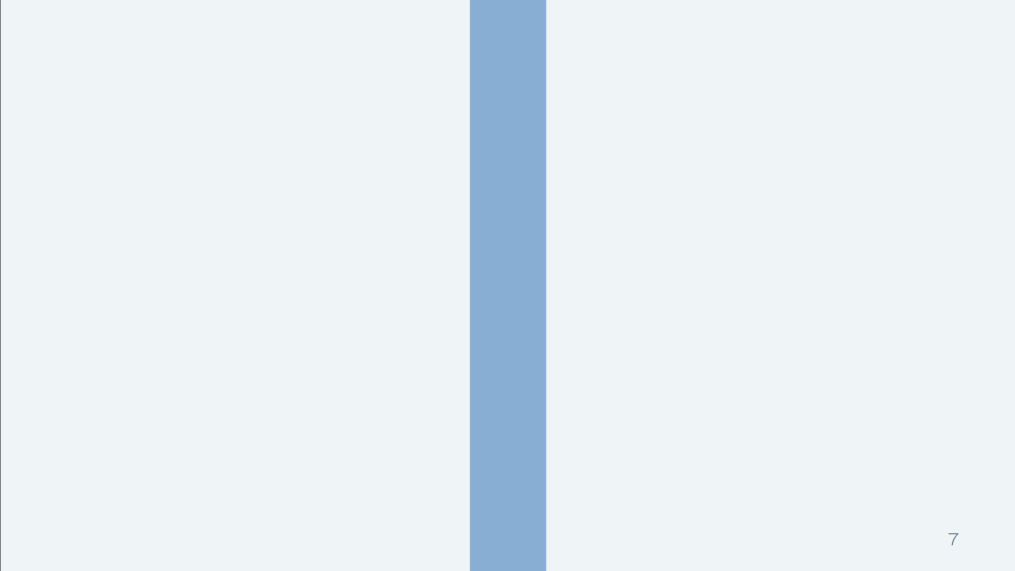
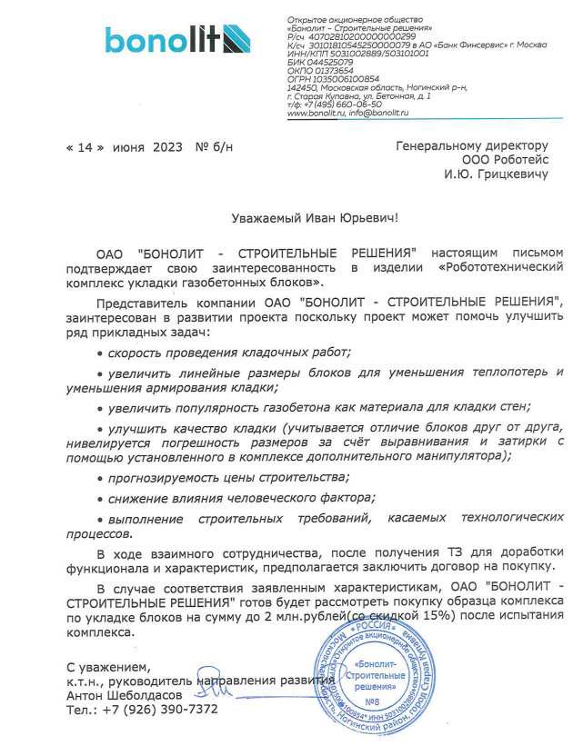

Slide 31

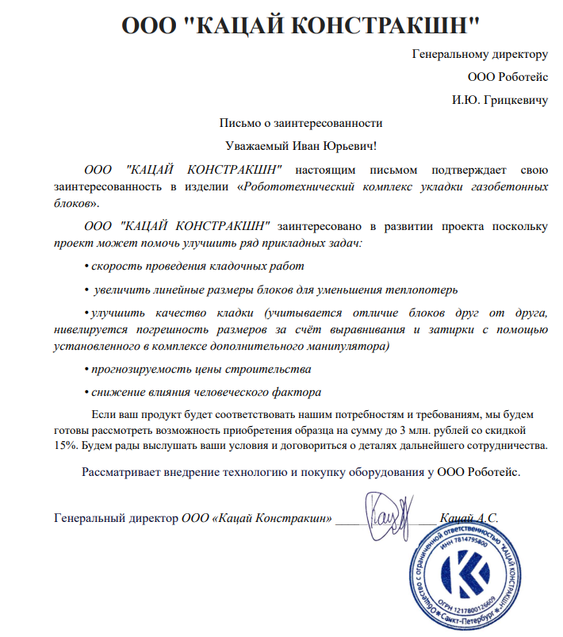
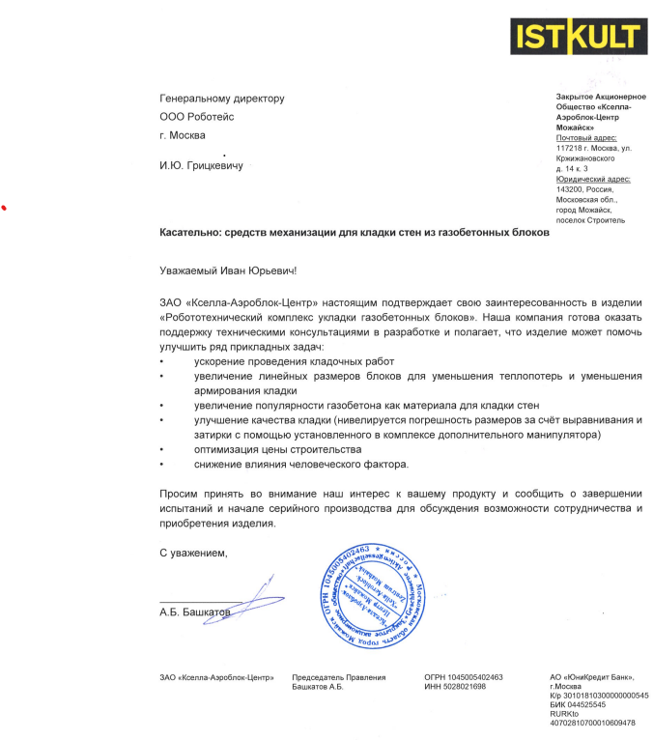

Slide 32
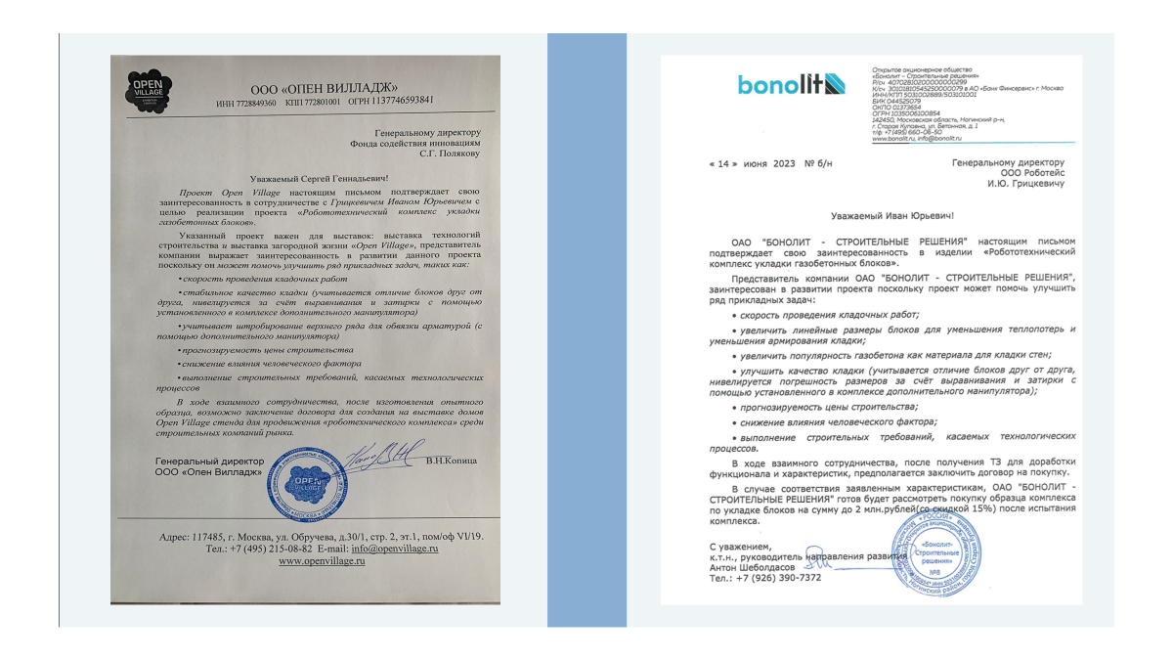

Slide 33
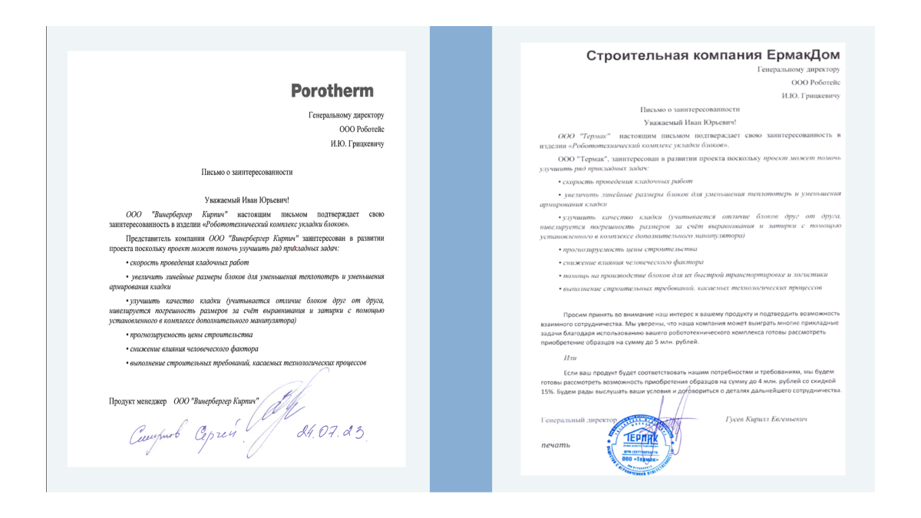

Slide 34
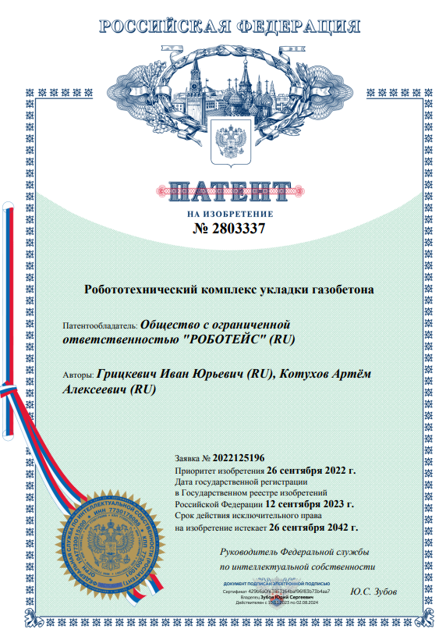

Slide 35
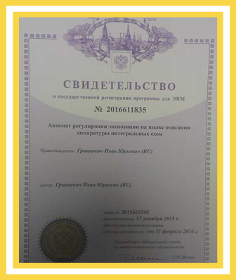
Основные патенты и публикации
ROBOTACE
Автомат регулировки экспозиции на языке описания аппаратуры интегральных схем. Свидетельство о регистрации программы для ЭВМ RU 2016611835, 11.02.2016. Заявка № 2015662545 от 17.12.2015. Грицкевич И.Ю
Увеличение различимости деталей изображений с помощью метода синтетической апертуры. Электронные информационные системы. 2021. № 4 (31) С.77-85 Грицкевич И.Ю. Ерганжиев Н.А.
Роботизированный контрольный комплекс с функцией определения гироскопического азимута и технологией дополненной реальности Электронные информационные системы. 2021. № 2 (29). С. 49-55. Грицкевич И.Ю, Мичурин Р.А., Филиппов А.В.
Results of applying selective local contrasting parameters for individual parts of the image Proceedings of 2019 3rd Inter-national Conference on Control in Technical Systems, CTS 2019. 2019. С. 212-214. Gritzkevich I. Yu.,Yerganzhiev N.A.
Synthesis of a terminal device of a multiplex data ex-change channel to fpga Journal of Physics: Conference Series. 3. RUS, 2021. Gritzkevich I. Yu., Zharkov V.I., Petrov M.N.
Программное обеспечение автоматизированного навигационного комплекса с технологией дополненной реальности. Свидетельство о регистрации программы для ЭВМ 2021661328, 08.07.2021. Заявка № 2021660484 от 02.07.2021. Тикменов В. Н., Грицкевич И. Ю., Мичурин Р. А.
1
2
3
4
5
6

